Slide 1
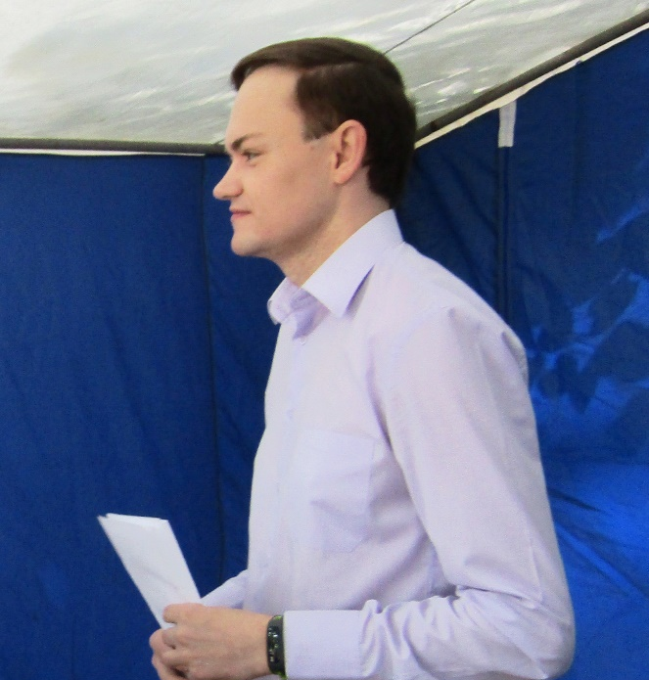
БЕЛЯКИН Николай Викторович
СПИКЕР
руководитель регионального консультационно-методического центра проекта Минфина России по Новосибирской области, президент Центра развития городских сообществ, руководитель отделения Молодежной финансовой Лиги, ТОП Всероссийского реестра консультантов по финансовой грамотности, победитель регионального этапа Всероссийского конкурса «Доброволец России»
Региональный корпус волонтеров проекта «Вашифинансы» - союз профессионалов для граждан

Slide 2
2017
Запуск программы обучения в Новосибирской области
2019
Создание регионального
консультационно-методического центра

Slide 3
Высшее образование (желательно экономическое, юридическое или педагогическое)
Общий стаж работы – более 3-х лет
Опыт реализации обучающих проектов для взрослого населения и/или консультационных услуг
Опыт публичных выступлений
Желание и возможность проводить минимум 5 просветительских мероприятия для взрослого населения (21+) с низким или средним уровнем дохода в год
Требования к соискателям

Slide 4
СООБЩЕСТВО
консультантов проекта «Вашифинансы»
163
консультанта
НОВОСИБИРСКАЯ ОБЛАСТЬ

Slide 5
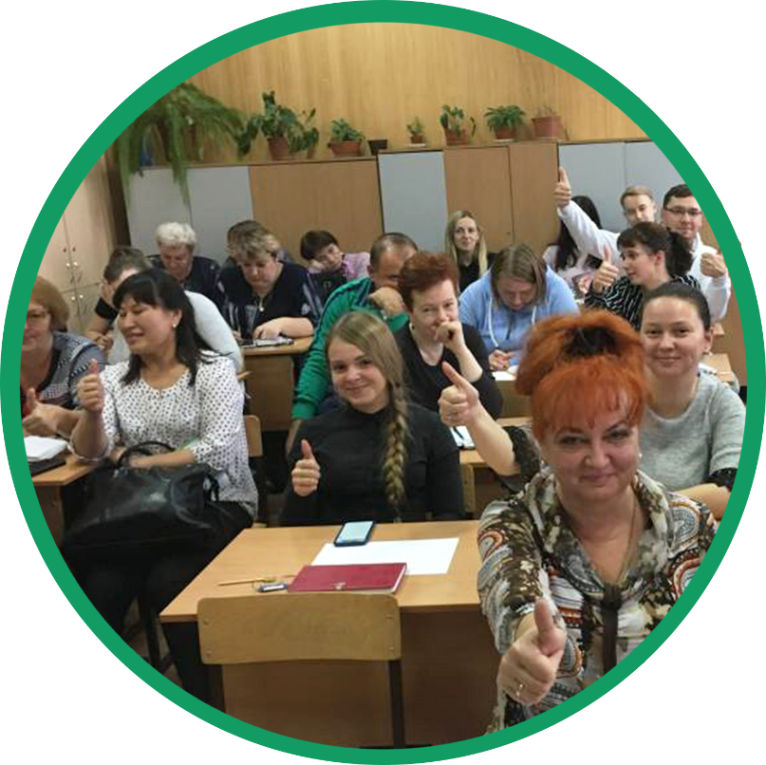
БЕЗ рекламы
Бесплатные
мероприятия
БЕЗ продаж
Объективная
информация
БЕЗ навязывания
423
мероприятия всех типов с начала года в регионе

Slide 6
Город Санкт-Петербург 523
Калининградская область: 486
Новосибирская область: 423
Архангельская область: 419
Город Москва: 416
*По данным portal-kmfg.ru

Slide 7
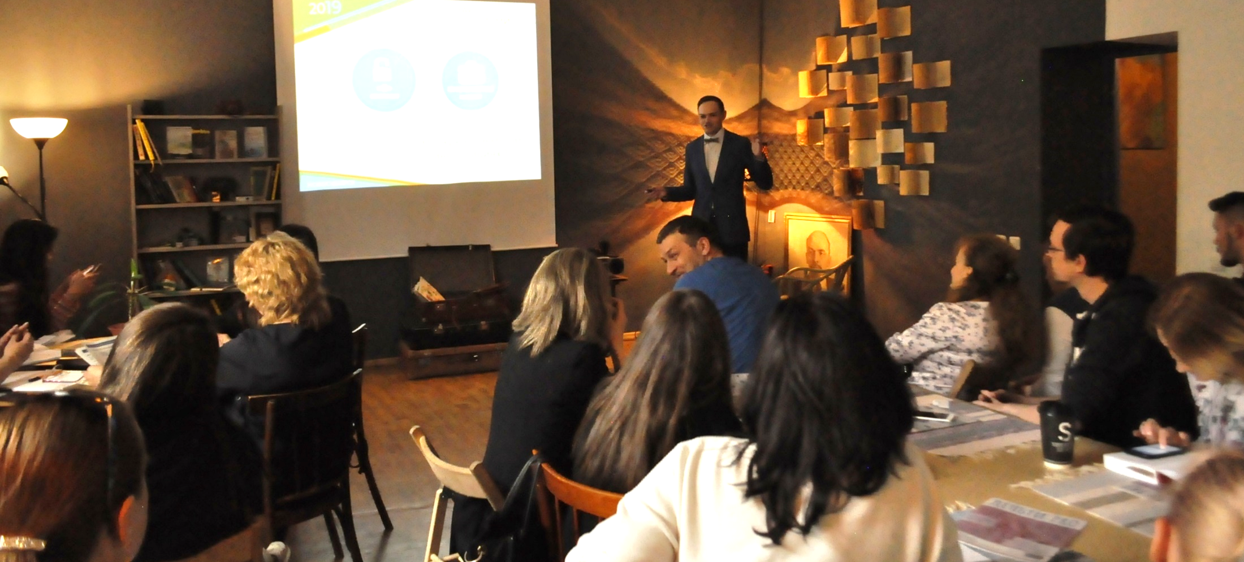
ОЧНЫЕ и ОНЛАЙН МЕРОПРИЯТИЯ
57%

Slide 8
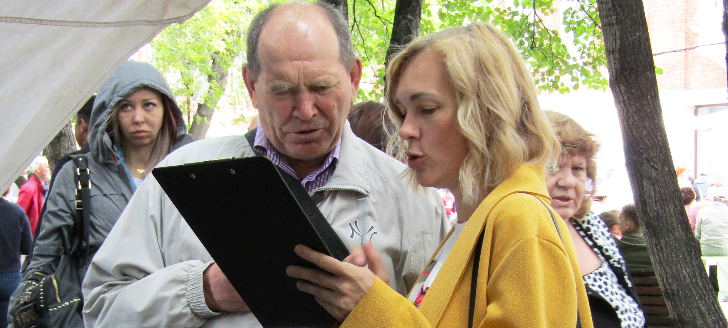
КОНСУЛЬТАЦИИ
28%

Slide 9
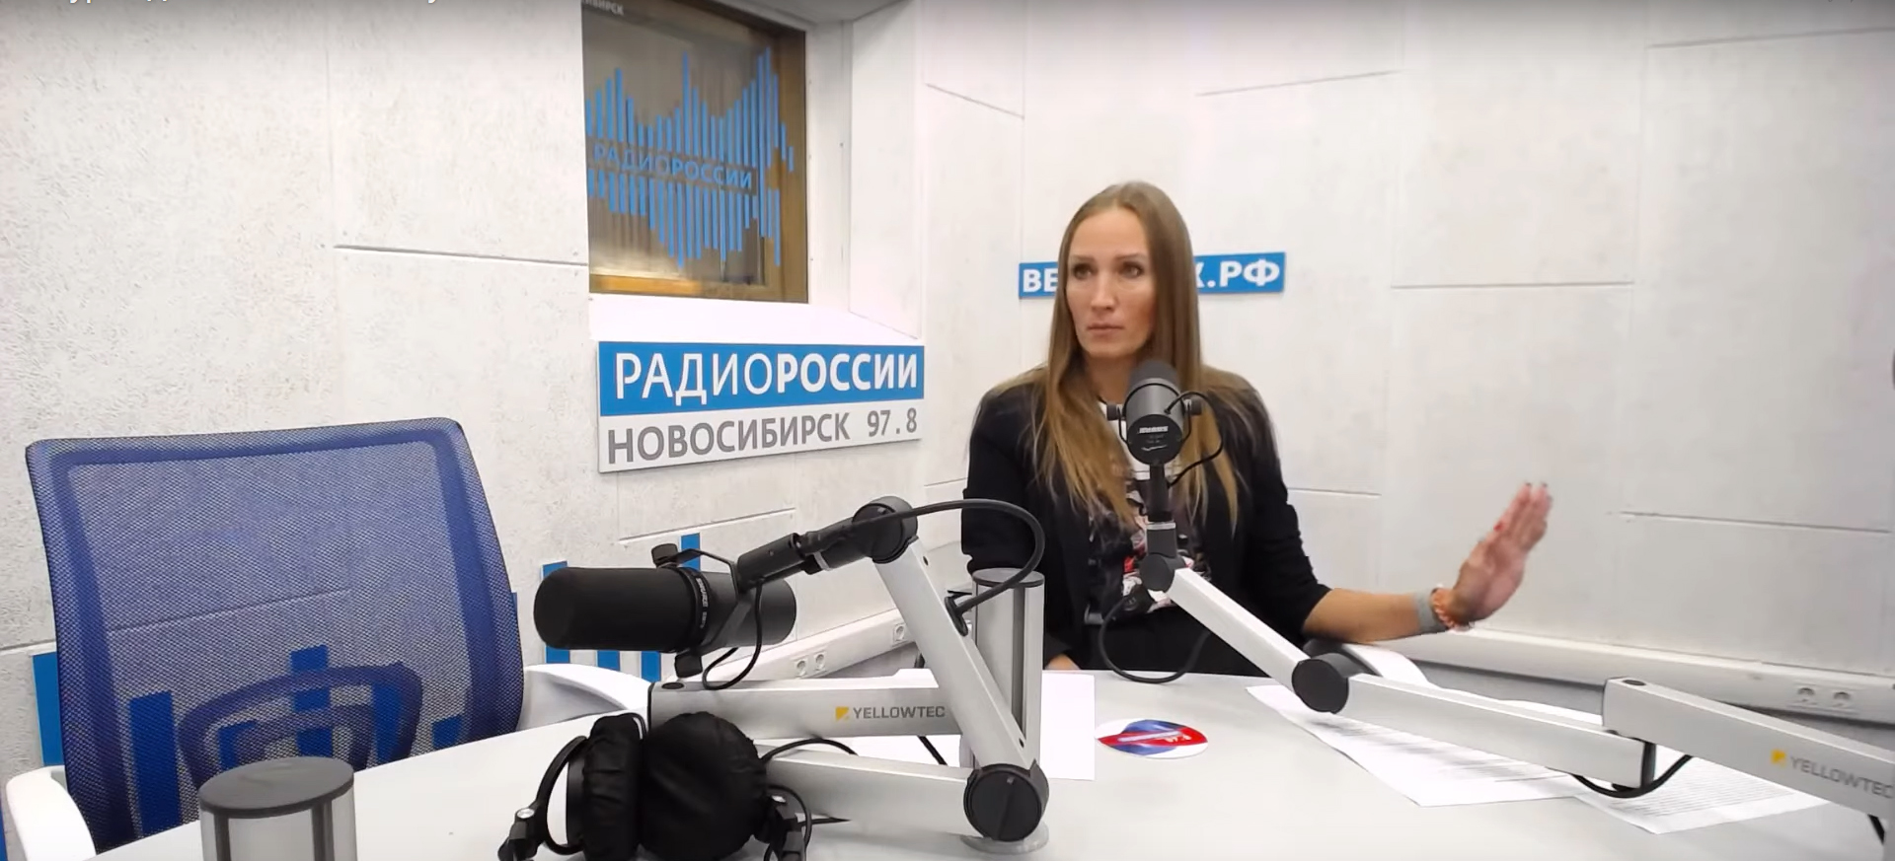
ПУБЛИКАЦИИ и ЭФИРЫ В СМИ
15%

Slide 10
portal-kmfg.ru
Новостная лента
Архив публикаций консультантов в СМИ
Открытый реестр консультантов
Статистика о проведенных мероприятиях
База знаний и вебинарная площадка
Личные кабинеты консультантов
Календарь мероприятий
Форма для обращений

Slide 11
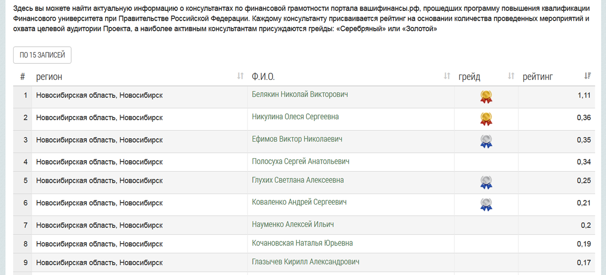
ОТКРЫТОСТЬ ДЕЯТЕЛЬНОСТИ
portal-kmfg.ru

Slide 12
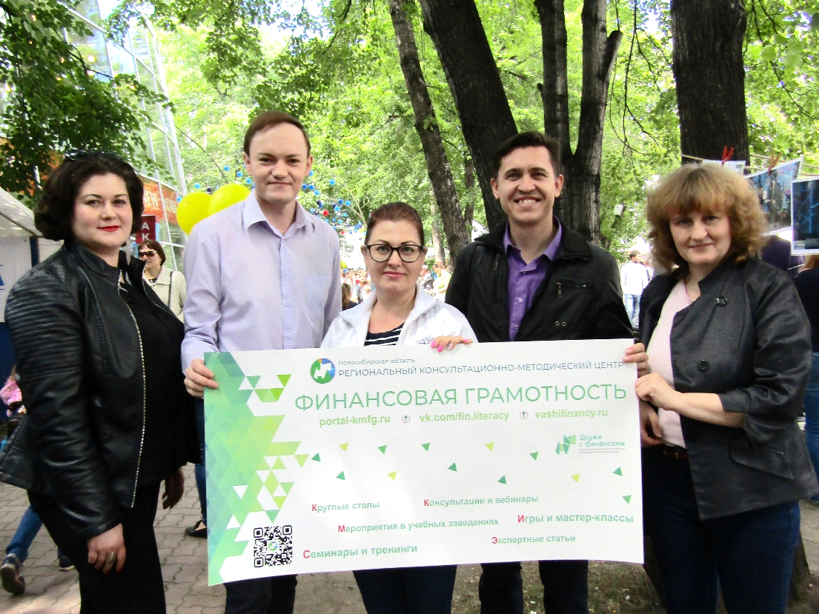
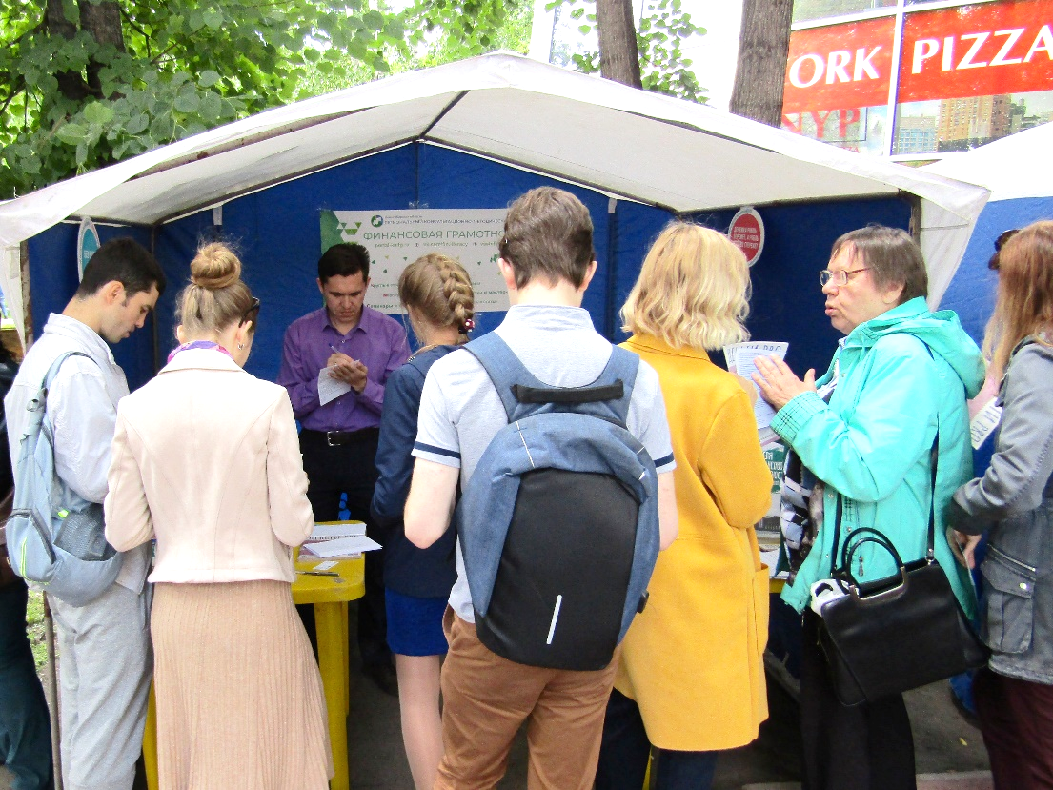
КОМЬЮНИТИ
Площадка «Финансовая грамотность» на Ярмарке в День города

Slide 13
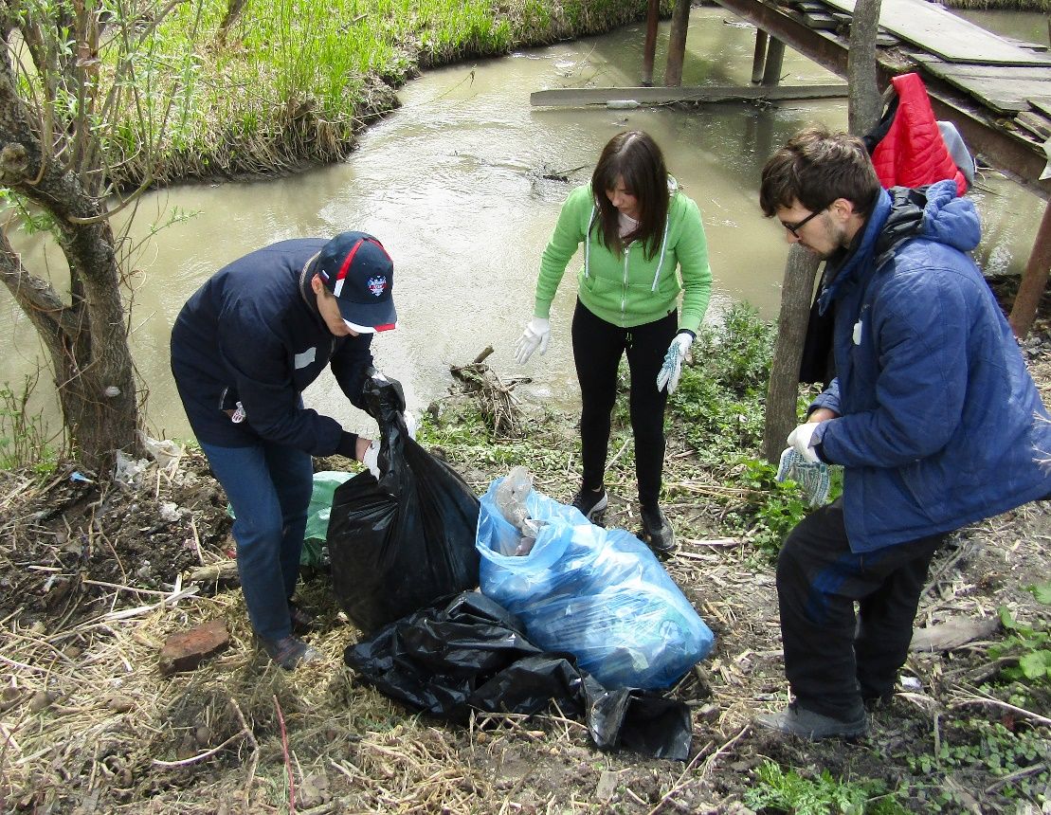
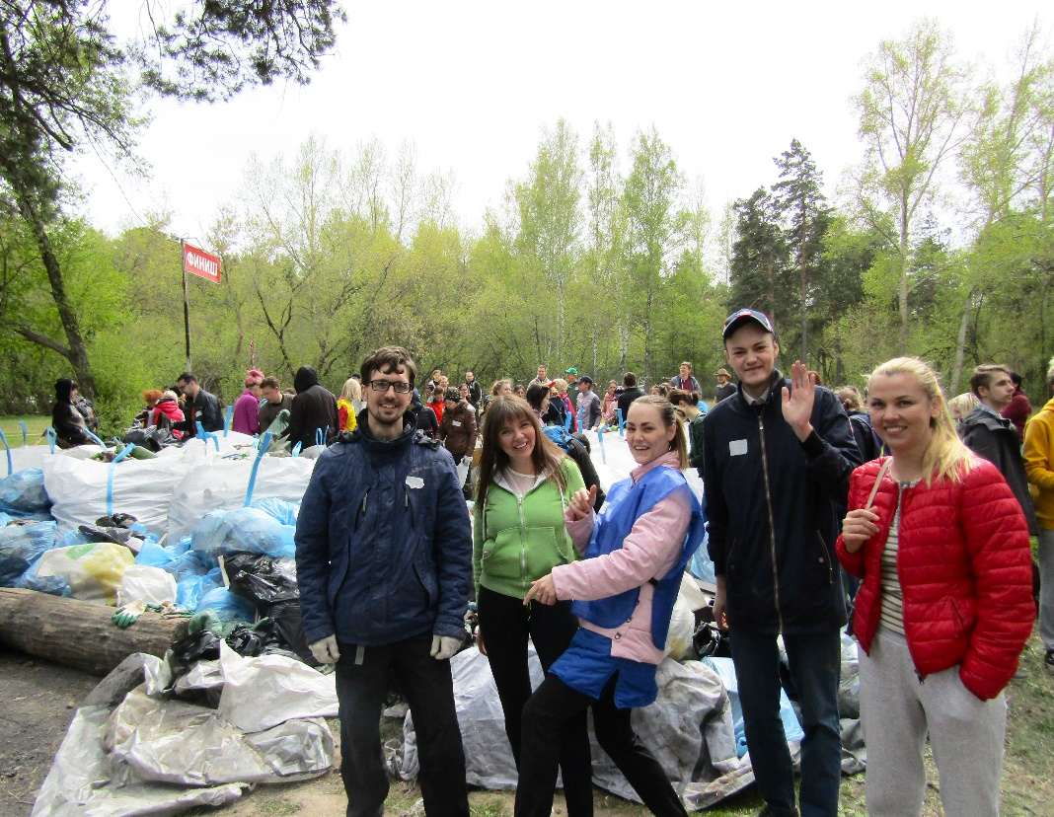
КОМЬЮНИТИ
Экологический субботник с консультантами

Slide 14
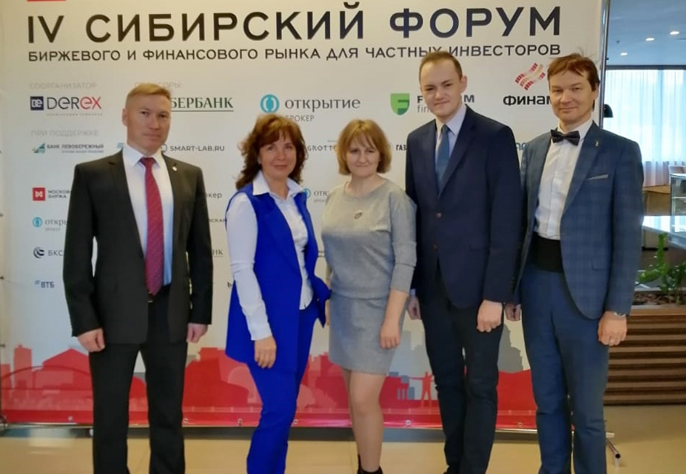
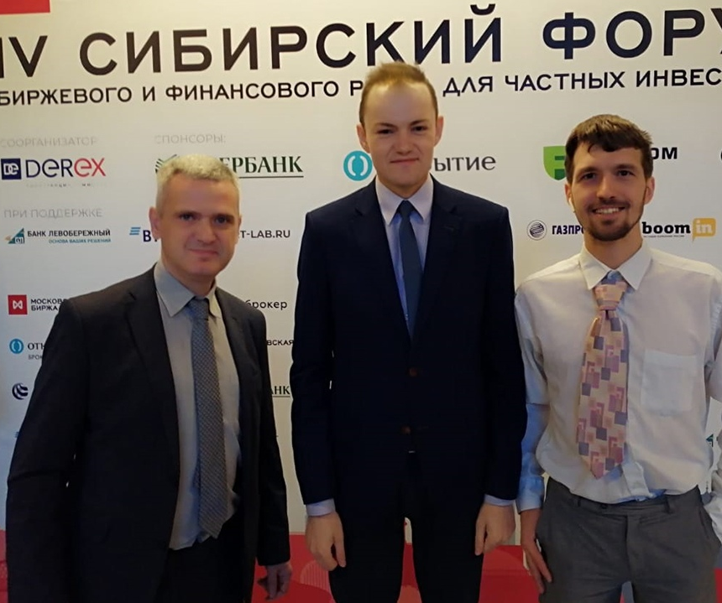
КОМЬЮНИТИ
Сибирский форум биржевого и финансового рынка

Slide 15
ПОДДЕРЖКА
МОТИВАЦИЯ
КОНТРОЛЬ
Сертификаты
Призовой фонд

Slide 16
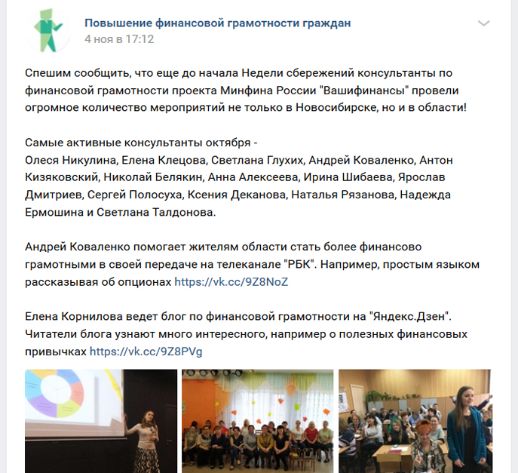
vk.com/fin.literacy

Slide 17
ПАРТНЕРЫ
Библиотеки города и области
Ресурсные центры
общественных объединений
Образовательные учреждения
Финансовые организации
Некоммерческие организации
и юридические лица

Slide 18
НОВЫЕ ФОРМАТЫ

Slide 19
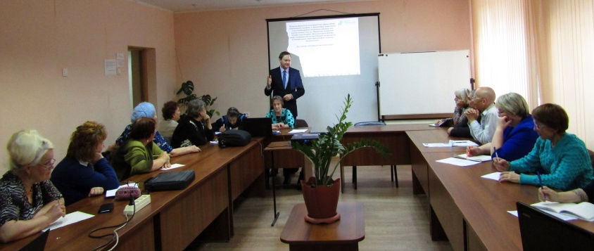
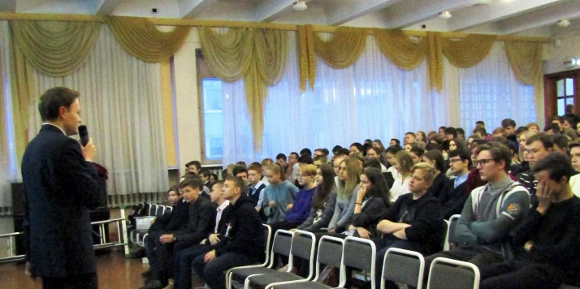
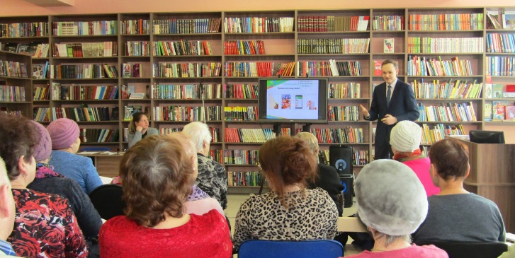
ФИНАНСОВАЯ ГРАМОТНОСТЬ
ключ к благополучию граждан и сильному государству!

